Slide 1
Bilimsel Bilginin İktisadı: Açık Bilim
Altuğ Yalçıntaş, Ankara Üniversitesi
altug.yalcintas@politics.ankara.edu.tr
Bilimsel Bilginin İktisadı
Fikri Mülkiyet YL Programı, 2020-2021 Akademik Yılı

Slide 2
Açık bilim nedir?
Açık bilim yeni bir teknoloji paradigmasıdır. Buna göre,
Yerleşik hale gelmiş bilimsel bilgi üretim süreçleri (yayımlama, atıf verme, replikasyon, arşivleme, kullanılan verileri açık hale getirme, sonuçların yaygınlaştırılması vs.)
Ticari ve ticari olmayan yayınevlerinin rolleri (Elsevier, Springer vs.)
En iyi araştırma pratiklerinin gerçekleşmesini sağlayan bilim etiği
sorgulanmalıdır ve yeniden inşa edilmelidir.

Slide 3
Bu dersin konusu:
Dijital yayıncılık endüstrisi ve İnternet ekonomisinin sağladığı faydalardan …
“Bedava” sunulan hizmetler (Google Scholar, Google Books, Research Gate vs.)
Gerçekten bedava olan hizmetler (Open Science Framework, Github, OpenOffice.org vs.)
Hızlı ve etkili yayıncılık ve bilimsel iletişim süreçleri (örnek: akademik kurumların Twitter and Facebook hesapları)
…
… yol açtığı zararlara
Takip ve gözetim sistemleri ile büyük veri kapitalizmi
Ahlâki olmayan bilimsel davranış ve suistimaller
Aşırı kârlar / aşırı rantlar
…

Slide 4
Bu ders telif hukuku (ve patent hukuku) üzerine bir ders değildir.

Slide 5
Bu ders telif hukuku ve patent hukukuna karşı olan bir ders de değildir.

Slide 6
Bu ders ferdi mülkiyete dayalı fikri hakların (proprietary rights) sonuçlarını sorgulayan bir derstir.

Slide 7
Ferdi mülkiyete dayalı fikri haklara karşı olmak
yani copyleft ya da patentleft savunucusu olmak
hukuksuzluğu savunmak demek değildir.

Slide 8
Bu ders ferdi mülkiyete dayalı fikri hakların (proprietary rights) sonuçlarını sorgulayan bir derstir.
!
Özellikle de, paywall system ile korunan haklar

Slide 9
Kaynak: 1992, Bill Clinton, Presidential Campaign

Slide 13
Açık bilim hareketinin parçası olmayı reddetmenin maliyeti.

Slide 17
Kaynak:
http://shiny.retr0.me/journal_costs/?year=2014&inst=19,22,38,42,59,64,80,95,136
By Stuart Lawson and Ben Meghreblian

Slide 18
Kaynak:
http://retr0.me/2015/07/07/UK-HEI-journal-subscriptions.html
By Stuart Lawson and Ben Meghreblian (rakamlar 2014 için)

Slide 19
Ankara Üniversitesi "Kütüphane ve Dokümantasyon Birimi" ile Diğer Tüm Birimlerin Yıl Sonu Gerçekleşen Harcamaları
 |  | Kütüphane Harcama (TL) |  | Toplam Harcama (TL) |  | %
2018 |  | 8107307 |  | 362727729 |  | 2,23
2017 |  | 6908000 |  | 313195428 |  | 2,21
2016 |  | 5652593 |  | 295590240 |  | 1,91
2015 |  | 4375902 |  | 207844244 |  | 2,11
2014 |  | 3854106 |  | 162982761 |  | 2,36
2013 |  | 3975703 |  | 171978821 |  | 2,31
Kaynak: AÜ internet sitesinde her yıl Strateji Geliştirme Daire Başkanlığı Tarafından Hazırlanan Faaliyet Raporları
http://sgdb.ankara.edu.tr/?page_id=1255 [Erişim Tarihi: Ağustos 2019]

Slide 20
Kaynak: http://shiny.retr0.me/journal_costs/?year=2010&inst=19,22,38,42,59,64,80,95,136
By Stuart Lawson and Ben Meghreblian

Slide 21
Rates of Profit in Copyright Industries
Kaynak: Alex O. Holcombe https://theconversation.com/free-for-all-arc-funded-research-now-open-to-the-public-11497 [Accessed October 2014]

Slide 22
Publishing company | Year | Overall revenue | Profit | Profit %
Reed Elsevier¹ | 2017 | 8385 million | 2604 million | 31.0%
Springer-Nature² | 2017 | 1640 million | 374 million | 22.9%
Taylor-Francis³ | 2017 | 688 million | 270 million | 39.2%
Wiley⁴ | 2017 | 1700 million | 1241 million | 73.0% (?)
American Chemical Society⁵ | 2017 | 569 million | 87.3 million | 15.3%
Currency: USD
https://www.relx.com/~/media/Files/R/RELX-Group/documents/reports/annual-reports/relx2017-annual-report.pdf
https://www.handelsblatt.com/today/finance/springer-nature-science-publisher-hopes-ipo-will-raise-1-2-billion/23581838.html?ticket=ST-2661299-IkaOG4LhqtJoyZNERDZ5-ap2
https://www.thebookseller.com/news/small-revenue-and-profit-lifts-taylor-and-francis-968691
https://craft.co/john-wiley-sons
https://craft.co/american-chemical-society

Slide 23
Yeni bir haber
https://www.bbc.com/news/business-54922764

Slide 24
Bu ders açık bilim üzerine bir derstir.
Açık bilim nedir?
Açık bilim neden önemlidir?

Slide 25
Açık bilim nedir?
Açık bilim yeni bir teknoloji paradigmasıdır. Buna göre,
Yerleşik hale gelmiş bilimsel bilgi üretim süreçleri (yayımlama, atıf verme, replikasyon, arşivleme, kullanılan verileri açık hale getirme, sonuçların yaygınlaştırılması vs.)
Ticari ve ticari olmayan yayınevlerinin rolleri (Elsevier, Springer vs.)
En iyi araştırma pratiklerinin gerçekleşmesini sağlayan bilim etiği
sorgulanmalıdır ve yeniden inşa edilmelidir.

Slide 28
Açık bilim nedir?
TÜBİTAK tanımı:
“Açık Bilim: Bilimin; yayınların, araştırma verilerinin, laboratuvar notlarının ve diğer araştırma süreçlerinin ücretsiz erişilebildiği, araştırmanın yeniden kullanımı, dağıtımı ve üretilmesine izin veren koşullarla, diğer araştırmacıların birlikte çalışabileceği ve katkıda bulunabileceği şekilde yapılması.”
Kaynak: https://www.tubitak.gov.tr/sites/default/files/tubitak_acik_bilim_politikasi_190316.pdf [Erişim tarihi: Ekim 2019]

Slide 29
Açık bilim modelleri (1/2)
“Yeşil Yol Açık Erişim: Araştırmacıların, akademik dergilerde yayımlanan çalışmalarının yayına kabul edilmiş sürümünün birer kopyasının açık arşivlerde açık erişim olması.”
Kaynak: https://www.tubitak.gov.tr/sites/default/files/tubitak_acik_bilim_politikasi_190316.pdf [Erişim tarihi: Ekim 2019]

Slide 30
Accessed April 2019

Slide 31
Açık bilim modelleri (2/2)
“Yeşil Yol Açık Erişim: Araştırmacıların, akademik dergilerde yayımlanan çalışmalarının yayına kabul edilmiş sürümünün birer kopyasının açık arşivlerde açık erişim olması.”
“Altın Yol Açık Erişim: Akademik dergilerde yayınlanan araştırmacıların çalışmalarının, yayınlanan dergi aracılığıyla ve yayınlandığı andan itibaren açık erişim olması.”
Kaynak: https://www.tubitak.gov.tr/sites/default/files/tubitak_acik_bilim_politikasi_190316.pdf [Erişim tarihi: Ekim 2019]

Slide 32
Accessed April 2019

Slide 33
Açık bilim
Bedava ve özgürdür [Free and gratis]
Daha verimlidir
İşbirliğine açıktır
Şeffaftır
Sorumludur
…

Slide 38
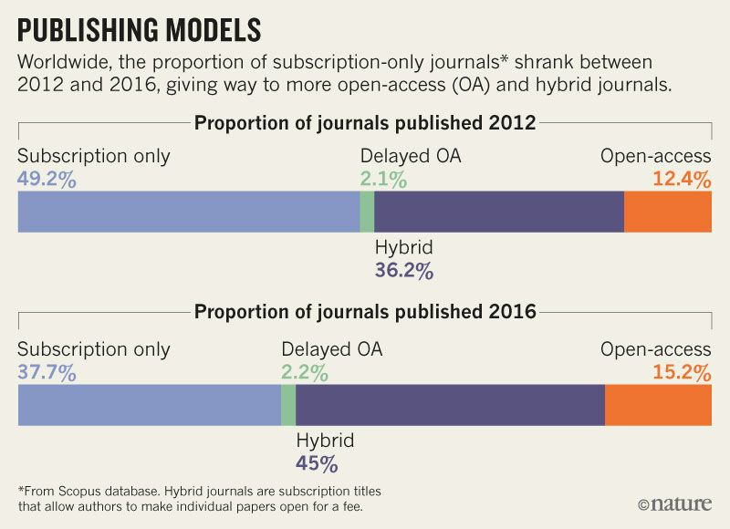
https://www.nature.com/articles/d41586-018-06178-7

Slide 39
Açık bilim neden önemlidir?
Hepimiz şu konuda hemfikiriz:
Açık bilim bilimsel bilgi üretim süreçlerinde bir dizi iyileştirme demektir.

Slide 40
Açık bilim neden önemlidir?
Hepimiz şu konuda hemfikiriz:
Açık bilim bilimsel bilgi üretim süreçlerinde bir dizi iyileştirme demektir.
Ancak hepimiz şu konuda hemfikir değiliz:
Açık bilim, ferdi mülkiyete dayalı fikri haklar (proprietary rights) üzerine inşa edilmiş olan ve karmaşık şekillerde işleyen bilimsel bilgi üretim süreçlerinin doğasıyla çelişmektedir.

Slide 41
Üketiciler
Okuyucular, izleyiciler, öğrenciler ...
Müellifler
Yazarlar, müzisyenler, tasarımcılar ...
Tüccarlar / Aracılar
Yayınevleri, müzik yapımcıları ...

Slide 42
Fikri ekonomilerin tarafları / bileşenleri
Üketiciler
Müellifler
Görselin yayınlandığı kaynak: Altuğ Yalçıntaş. 2018. Bırakınız Kopyalasınlar, Bırakınız Paylaşsınlar: Dijitalleşme ve İnternet Çağında Fikri Mülkiyet İlişkileri. Open Science Framework: https://osf.io/as8pc

Slide 43
TEFEKKÜR (SCHOLARSHIP)
Üketiciler
Okuyucular, izleyiciler, öğrenciler ...
Müellifler
Yazarlar, müzisyenler, tasarımcılar ...
Tüccarlar / Aracılar
Yayınevleri, müzik yapımcıları ...

Slide 44
AKADEMİK KAPİTALİZM
Üketiciler
Okuyucular, izleyiciler, öğrenciler ...
Müellifler
Yazarlar, müzisyenler, tasarımcılar ...
Tüccarlar / Aracılar
Yayınevleri, müzik yapımcıları ...
* Sheila Slaughter and Gary Rhoades. 1997. Academic Capitalism and the New Economy: Markets, State, and Higher Education. Johns Hopkins University Press.

Slide 45
Fikri ekonomilerin tarafları / bileşenleri
Üketiciler
Tüccarlar
Müellifler
Görselin yayınlandığı kaynak: Altuğ Yalçıntaş. 2018. Bırakınız Kopyalasınlar, Bırakınız Paylaşsınlar: Dijitalleşme ve İnternet Çağında Fikri Mülkiyet İlişkileri. Open Science Framework: https://osf.io/as8pc

Slide 46
Bazı açık bilim platformları
Open Science Framework (osf.io)
Soc Arcxiv (socopen.org)
Kurumsal arşivler (acikders.ankara.edu.tr)
Öz-arşivleme (self-archiving: kişisel internet sayfaları ve bloglar)
…
Academia.edu
Researchgare.edu
Slideshare.net
…

Slide 47
Açık yayınlar, örnekler (1/2)
Dergi Park üzerinden yayımlanan birçok dergi
Ankara Üniversitesi SBF Dergisi (1943’ten bu yana)
Ankara Üniversitesi Hukuk Dergisi (1943’ten bu yana)
…
Econ Journal Watch
Erasmus Journal of Philosophy and Economics
…
Core Economy
Ve daha birçokları
Türkiye adresli dergiler
Uluslararası dergiler
Uluslararası ders kitapları

Slide 48
Açık yayınlar, örnekler (2/2)
Kobo Books (bedava ya da düşük fiyatlı self-authored kitaplar)
Amazon Books (bedava ya da düşük fiyatlı self-authored kitaplar)
…
Git Book (kitaplar, makaleler, bağımsız dokümanlar vs.)
…
Capterra (özgür ve bedava konferans işletim sistemi)
…
Moodle (özgür ve bedava ders işletim sistemi)

Slide 49
Massive Online Open Courses (MOOCs) Kitlesel Çevrimiçi Açık Dersler
Udemy
edX
Coursera
Udacity
…
MIT Open Courseware
Open Yale Courses
…
Aynı zamanda: YouTube!
Kontrol edin:
Katılım bedava mı?
Çoğu zaman diploma ya da transcript gibi belgeler için harç ödenmesi istenebilir.

Slide 50
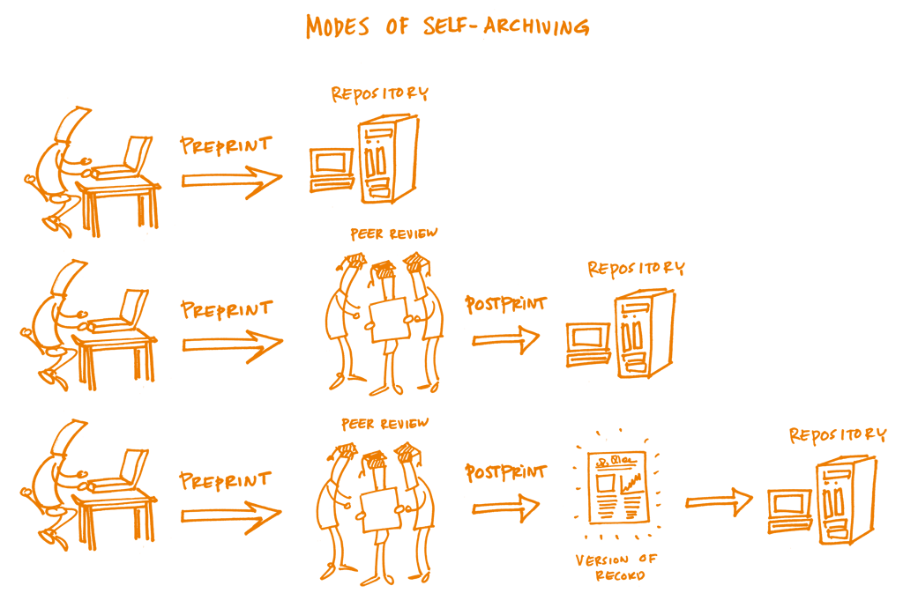
Çalışmanızı nasıl açık hale getirirsiniz?
Source: https://book.fosteropenscience.eu/en/02OpenScienceBasics/05OpenAccessToPublishedResearchResults.html [Accessed April 2019]

Slide 51
Alternatif bir hakemlik süreci: Açık hakem
Source: https://book.fosteropenscience.eu/en/02OpenScienceBasics/08OpenPeerReviewMetricsAndEvaluation.html [Accessed April 2019]

Slide 52
Mülkiyet kelimesiyle etimolojik olarak aynı kökene sahip bazı kelimeler
Mülk
Mülkiye
Mülkiyet
Emlâk
Malik
Memleket
Memlük
…

Slide 53
Üç mülkiyet türü
Müşterekler ("Kamu Mülkiyeti")
Mülk
(Devlet)
Ferdi Mülkiyet
("Hür teşebbüs")

Slide 54
Yazar haklarını koruma biçimleri (1/2)
Creative Commons / Yaratıcı Müşterekler
ABD menşeili bir non-profit (kuruluş: 2001)
Telif lisanslama sözleşmeleri
“all rights reserved” → “some rights reserved”
(Tüm haklar mahfuzdur / bazı haklar mahfuzdur)
Örnek: Wikipedia, Youtube, Flickr

Slide 55
Source: https://commons.wikimedia.org/wiki/File:Creative_Commons_Semaforoa.svg [Accessed April 2019]

Slide 56
Yazar haklarını koruma biçimleri (1/2)
Copyleft:
Proprietary rights → (digital) commons / müşterekler
“All rights reserved” → “All rights reversed”
(Tüm haklar mahfuzdur / tüm haklar gayri-mahfuzdur)
Çoğunlukla: yazılım, belge ve sanat çalışmaları
Çoğunlukla: Atıf zorunludur
Örnek: Mozilla Firefox, Open Office, Java

Slide 57
Source: https://publishing.gmu.edu/communication/copyright/creative-commons-2/ [Accessed April 2019]

Slide 60
Accessed March 2019

Slide 61
Accessed March 2019

Slide 62
Accessed March 2019

Slide 63
Accessed March 2019

Slide 64
Accessed March 2019

Slide 65
Eleştiri
Yırtıcı yayınlar (predator publications)
Yırtıcı dergiler, kitaplar, derlemeler / kitap bölümleri
Yırtıcı konferanslar
Yırtıcı yükseköğrenim kurumları

Slide 68
Açık bilim
Verilerin, kaynak kodların, kullanılan yöntemin ve üretilen ürünün herhangi bir kısıt olmadan (örneğin: paywall) her kullanıcıya aynı anda ulaşabilmesi, paylaşılabilir ve şeffaf olması.
Açık bilim illegal bir faaliyet değildir!
Web 2.0’in sunduğu fırsatlar (Science 2.0) ve yurttaş bilimi
Green Open Access vs. Golden Open Access

Slide 69
Açık Toplum (Mülkiyet hakları bakış açısıyla)
Açık Toplum:
Kamu otoritesinin en adil şekilde demokratize edildiği,
(fikri) mülkiyet haklarının en verimli şekilde tanımlandığı ve
(fikri) mülkiyet etiğinin en ideal şekilde yerleştiği
toplum ve ekonomi modeli.

Slide 70
Açık Toplum / Açık Bilim Mümkün müdür?
Açık kaynakların ve müştereklerin istismarı ve suistimali
Bir mücadele kavramı ve alanı olarak moralite
Bazı uygulama alanları: Trafik sorunu, çevre sorunu, araştırma suistimalleri, eşitlik ve adaletin tahsisi sorunu,
Ayrıca: Özel alanın diğer bireyler, kamu ve devlet tarafından işgali

Slide 71
Çalışmalarınızı nasıl açık bilime dönüştürürsünüz?
Pre-print server’lar
Non-profit’ler: Open Science Framework, Open Knowledge Foundation, SocArXiv, Munic Personal Archive, Science Commons ve kamu üniversitelerinin sağladığı alanlar (örnek: acikders.ankara.edu.tr)
For profitler: ResearchGate.net, Academia.edu, SSRN (owned by Elsevier)
Açık dergiler
Türkiye’de bir çok akademik dergi Yeşil Açık Erişim ile faaliyet göstermektedir.
AÜ SBF Dergisi, Mülkiye Dergisi ve 2000’den fazla diğer dergiler
Bkz.: http://dergipark.gov.tr

Slide 72
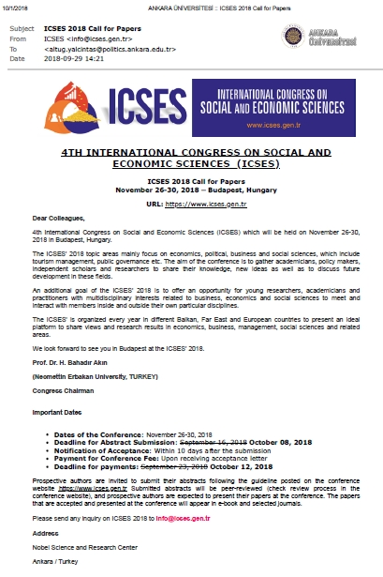
Açık bilimin istismarı

Slide 73
Avcı Yayınlar (Predatory Publications)

Slide 74
Avcı Yayınlar (Predatory Publications)

Slide 75
What is a predatory journal?
Natural selection in academic world
Struggle for survival among predators and preys
Academic institutions and researchers as
Predators: journals that do not meet the global standards of academic quality (trustworthiness, objectiveness, fairness, truthfulness, etc.)
Preys: researchers who pay journals a fee and transfer the IP rights of their work to journals without being able to get a quality service in return (such as dissemination of their publications)

Slide 76
Üç sonuç
Bilimsel bilgi üretim süreçleri sadece fikri mülkiyet konusu değil fikri ahlâk ya da bilimsel ahlâk konusu olarak değerlendirilmelidir.

Slide 77
Üç sonuç
Bilimsel bilgi üretim süreçleri sadece fikri mülkiyet konusu değil fikri ahlâk ya da bilimsel ahlâk konusu olarak değerlendirilmelidir.
Bilimsel bilgi üretim süreçler daha iyi şekilde çalışabilmek için, en genel anlamda ekonomilerin tabi olduğu kurallara, kurumlara ve normlara ihtiyaç duyar.

Slide 78
Üç sonuç
Bilimsel bilgi üretim süreçleri sadece fikri mülkiyet konusu değil fikri ahlâk ya da bilimsel ahlâk konusu olarak değerlendirilmelidir.
Bilimsel bilgi üretim süreçler daha iyi şekilde çalışabilmek için, en genel anlamda ekonomilerin tabi olduğu kurallara, kurumlara ve normlara ihtiyaç duyar.
Yine de, fikirler piyasası en ideal şekillerde çalışmayabilirler.

Slide 79
İlgilenenler için bazı web siteleri
OpenAire, https://www.openaire.eu
Pasteur for Open Access, http://www.pasteur4oa.eu
ULAKBİM, https://cabim.ulakbim.gov.tr/ulakbim-acik-erisim-faaliyetleri/
Aperta, https://aperta.ulakbim.gov.tr
Ankara University, Open Courses, https://acikders.ankara.edu.tr
Open Science Framework, https://osf.io

Slide 80
Okumalar
FOSTER (an H2020 project, 11 European partners)
https://www.fosteropenscience.eu/
Open Science Training Handbook
https://book.fosteropenscience.eu/en/
A WIPO publication: Markus Simeth and Julio Raffo. 2013. “What Makes Companies Pursue an Open Science Strategy” WIPO Economic Research Working Paper No 6.
https://www.wipo.int/edocs/pubdocs/en/wipo_pub_econstat_wp_6.pdf

Slide 81
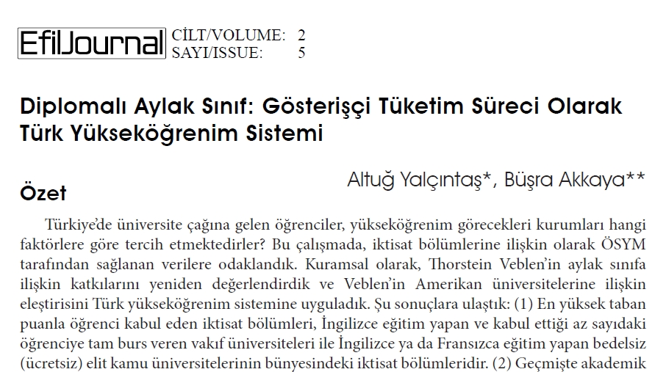

Slide 82
Ivory Tower, 2014 (Dir. Andrew Rossi)

Slide 83
Starving the Beast, 2016 (Dir. S. Mims)

